Slide 1
随机信号的更新及建模
基于滤波器的随机信号更新
基于矩阵操作的随机信号更新
随机信号模型

Slide 2
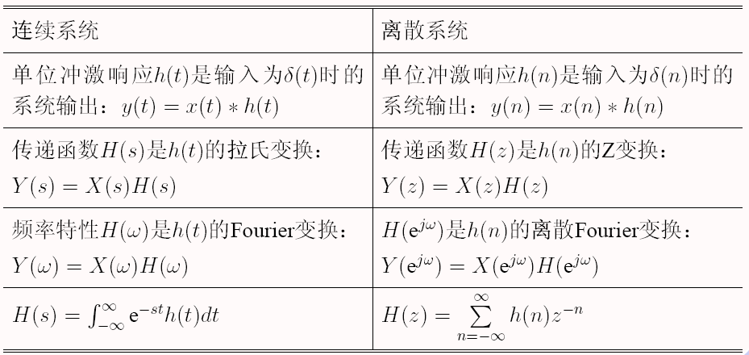
随机信号作为滤波器的输入(p.107-111)
我们利用统计量分析随机信号，因此重点考察滤波器对输入信号统计量的改变，特别是均值和相关函数的改变

Slide 3
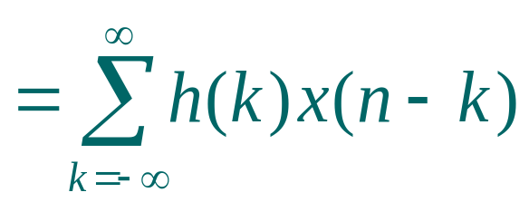
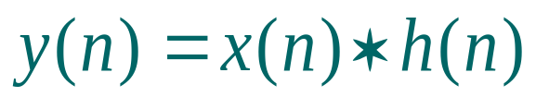
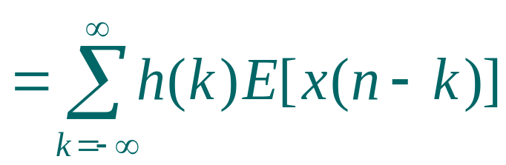
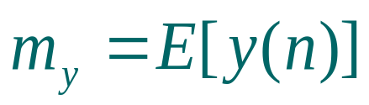
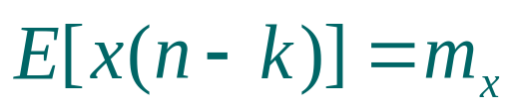
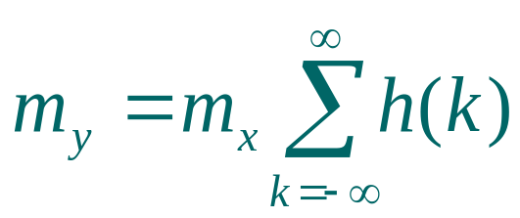
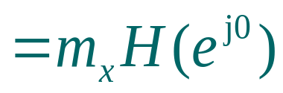
系统响应的均值、自相关函数和平稳性分析
设线性系统是稳定非时变的，其单位脉冲响应为h(n), 输入是平稳随机序列x(n)，系统的输出为
输出的均值为
输入是平稳随机序列

Slide 4
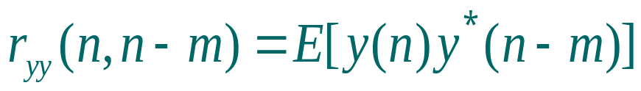
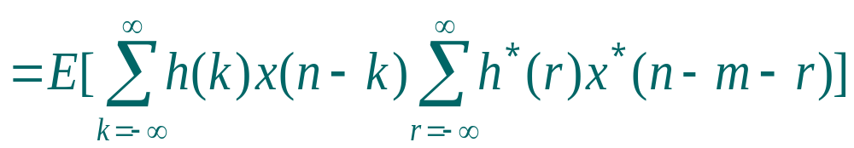
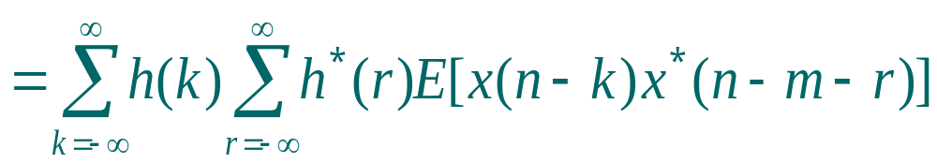
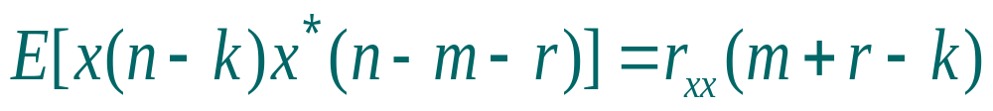
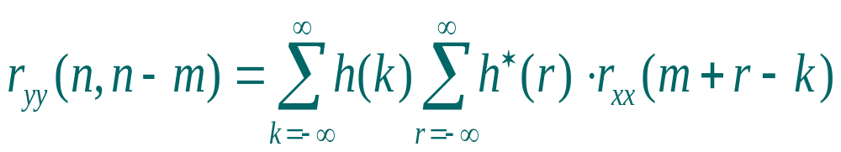
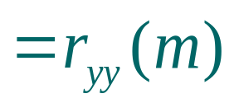
输出的自相关函数为
x(n)是平稳的
输出是平稳随机序列

Slide 5
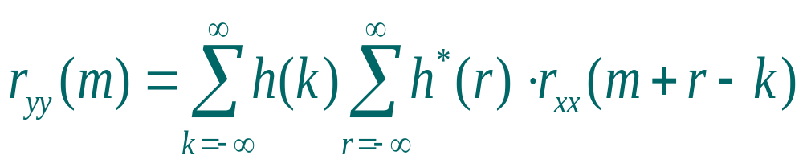
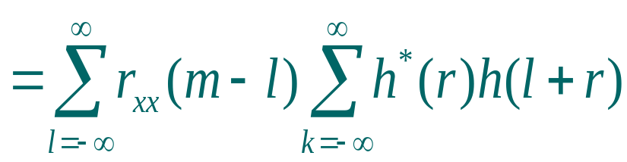
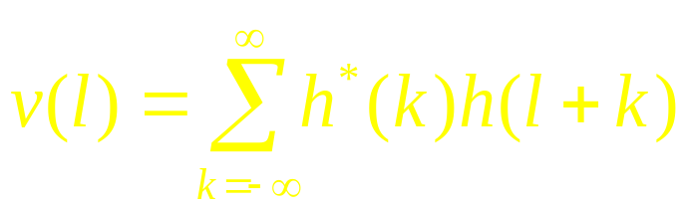
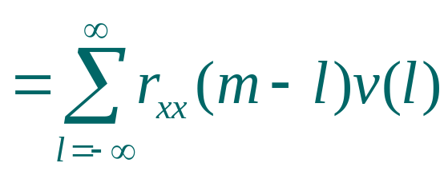
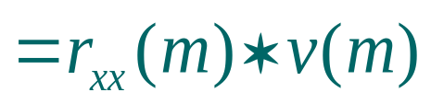
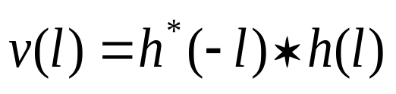
令 l = k-r
v(l)称为h(n)的自相关函数，可以将v(l)写成卷积形式
线性系统输出的自相关函数等于输入的自相关函数与线性系统单位脉冲响应的自相关函数的卷积。

Slide 6
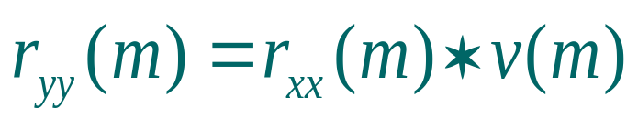
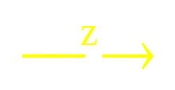
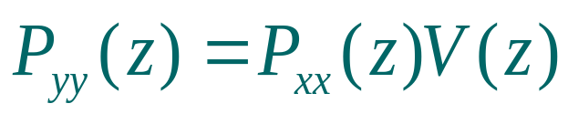
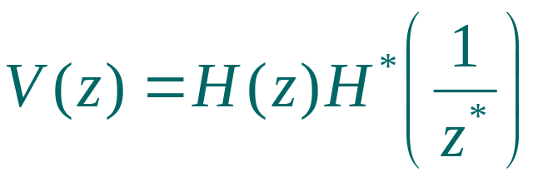
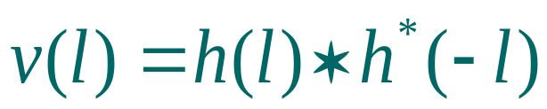
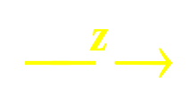
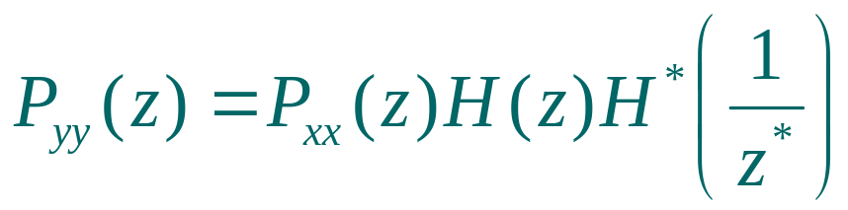
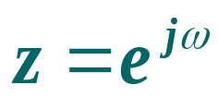
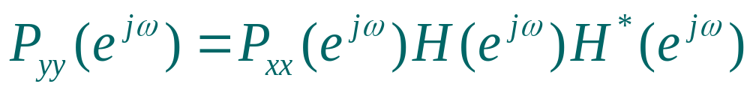
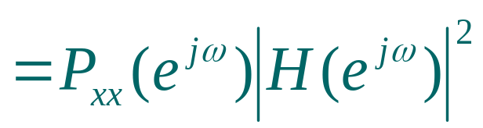
输出响应的功率谱密度函数
将 代入，得到输出功率谱：

Slide 7
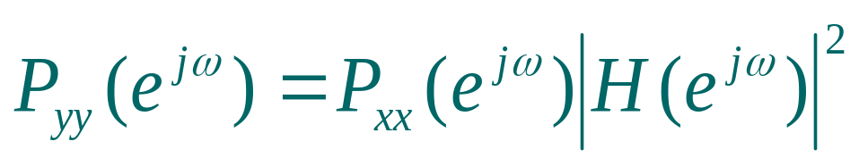
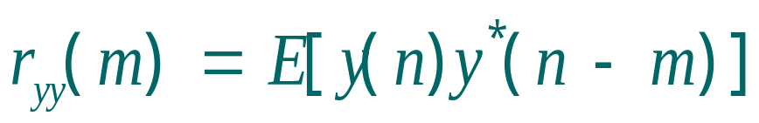
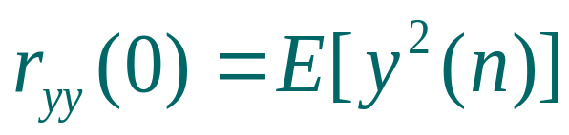

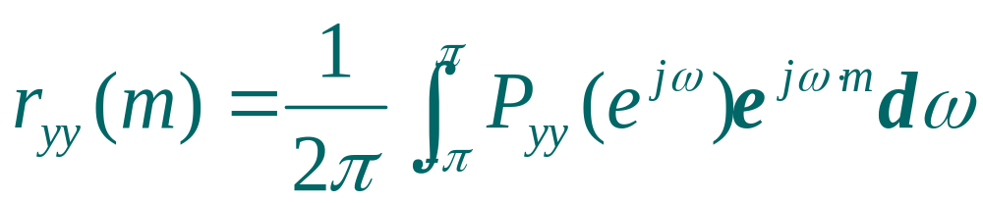
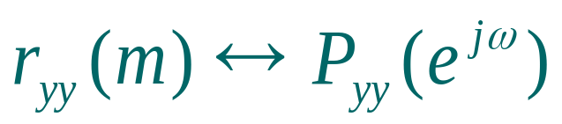
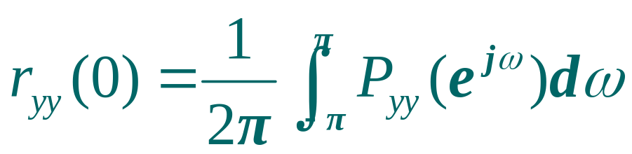
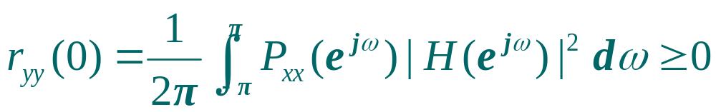
利用上式证明功率谱密度函数的非负性
随机序列的平均功率

Slide 8
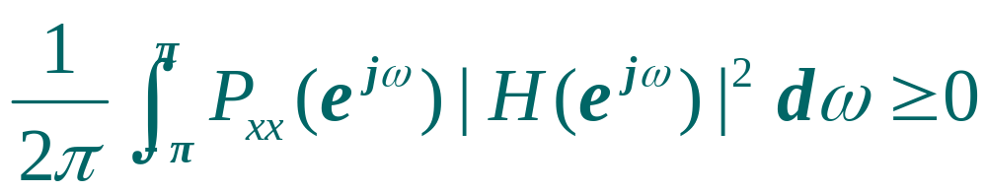
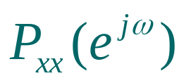
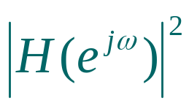
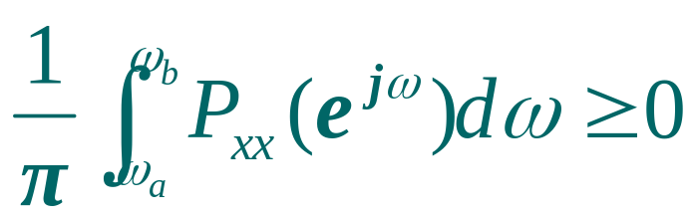
和 均是ω的偶函数
假设系统的幅度特性如下图所示
H
(e
j
ω
)
1
−π
−ω
−ω
0
ω
ω
π
2
π
ω
b
a
a
b
理想带通滤波器的幅度特性
故P_{xx}(e^{jω})≥0，信号的功率谱是实、偶、非负函数

Slide 9
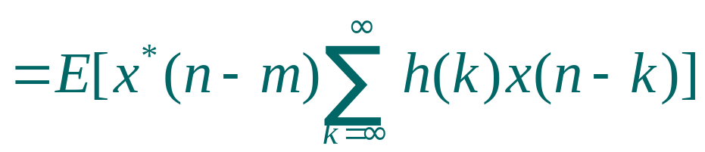
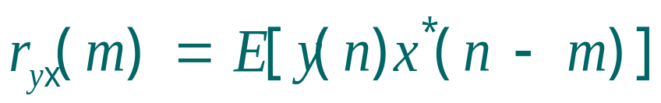
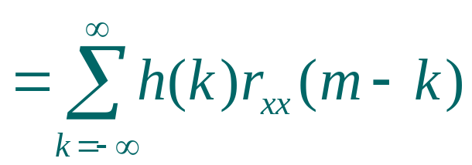
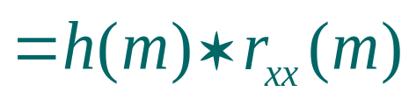
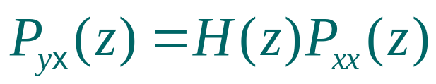
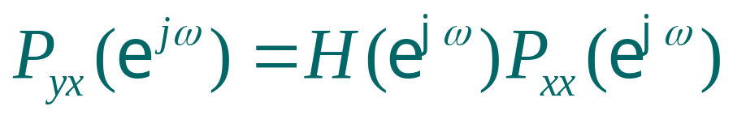
系统的输入、输出互相关函数
线性非时变系统输入与输出之间互相关函数为
输入、输出互相关定理：输入、输出互相关函数等于系统的单位脉冲响应与输入自相关函数的卷积。
设x(n)是零均值平稳随机序列，上式的z变换为
输入、输出的互功率谱表示为

Slide 10
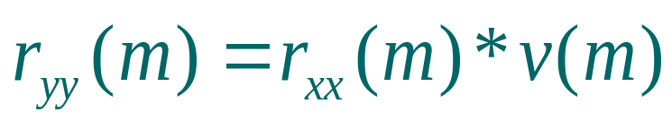
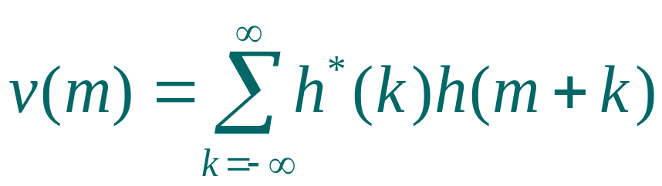
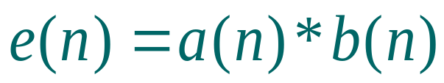


相关卷积定理
将系统输出的自相关函数公式重写：
该公式用语言叙述如下：x(n)与h(n)卷积的自相关函数等于x(n)的自相关函数和h(n)的自相关函数的卷积。
或者简单地说：卷积的相关等于相关的卷积

Slide 11






例1 假设系统的输入、输出和单位脉冲响应分别用x(n)、y(n)和h(n)表示，试求输入、输出互相关函数和输入自相关函数之间的关系。 
解 按照相关卷积定理，得到

Slide 12






这就是已经推导出的输入、输出互相关卷积定理。
输出、输入互相关函数和输入自相关函数之间的关系：

Slide 13




例2 按照下图，推导两个系统的输出互相关函数与输入互相关函数之间的关系。
x
(
n
)
y
(
n
)
1
H
(
z
)
1
1
x
(
n
)
y
(
n
)
解：
2
H
(
z
)
2
2
按照相关卷积定理, 有

Slide 14








Slide 15





例3 已知实平稳白噪声x(n)的功率谱是σ²_{x}，使通过一个q阶的FIR网络，求输出自相关函数r_{yy}(m)、功率谱P_{yy}(e^{jω})、互相关函数r_{yx}(m)和互功率谱P_{yx}(e^{jω})
解：
网络输出的功率谱为：
q阶FIR网络的传输函数为：

Slide 16








Slide 17










输出信号的自相关函数有限长，存在于±q之间。

Slide 18











同样方法，可求出互功率谱和互相关函数：

Slide 19






例1.4.4 设实平稳白噪声x(n)的方差是σ²_{x}, 均值m_{x}=0，让x(n)通过一个网络，网络的差分方程为
y(n)=x(n)+ay(n-1)
式中a是实数。求网络输出的功率谱和自相关函数。
解：
先用归纳法求网络输出的自相关函数
令m = 0,则

Slide 20














令m = 1，则
令m = 2，则

Slide 21








y(n)=x(n)+ay(n-1)
网络输出功率谱为
a是网络的极点，为了稳定，要求|a|＜1。
a愈接近于单位圆，功率谱峰愈尖锐，带宽愈窄，但相关函数衰减愈慢；反过来，a愈小，功率谱下降愈慢，自相关函数衰减愈加快。

Slide 22




矢量随机信号的线性变换
矢量随机信号的定义
矢量的每个元素对于不同的随机信号
矢量的每个元素对应同一个随机信号的不同时间点
自相关矩阵
当用矩阵操作进修信号变换时，统计量的分析一般用自相关矩阵而不是自相关函数
√自相关矩阵性质

Slide 23





矢量随机信号的变换
例：MIMO信道模型，信源编码

Slide 24




滤波器线性变换和矩阵操作线性变换的关系
FIR滤波器操作可转化为矩阵操作
有限长序列x(n)长度为N

Slide 25




滤波器线性变换和矩阵操作线性变换的关系
对随机信号的矩阵操作，可以看成是非因果FIR滤波器
对特殊形式的矩阵操作，可以看成是因果FIR滤波器

Slide 26

矢量随机信号变换的均值和自相关
自相关

Slide 27



矢量随机信号线性变换的应用
盲信道参数估计：信道参数估计结果用于接收端的后续处理，是通信系统的重要步骤。
自相关
特征值分解：
是关于信道参数的线性方程组，当信道参数矩阵满足一定条件，可解出信道参数

Slide 28








矢量随机信号线性变换的应用
信源编码中经常需要将时间相关，非零均值的随机信号转化成零均值，时间无关的信号
自相关
问题：Ry是对角矩阵，求A
特征值分解：

Slide 29

以下推导只考虑实信号

Slide 30


经过线性变换后的随机矢量具有以下特性

Slide 31
正交线性变换在图像数据压缩中的应用
主要思想是通过对信号解相关，形成信号能量的不均匀分布，使大部分信号能量集中分布在较少的变换系数上，对不同的变换系数进行不同精细程度的量化，从而实现数据压缩。
如果所有变换系数不经量化全部传送，则在接收端可以通过逆变换无失真的恢复原始信号。若为了进行数据压缩，变换后不将全部变换系数传送。
寻找一种变换方式，在指定的失真准则下，经过变换所得的变换系数中需要传送的部分最少。经常使用且在数学上易处理的失真准则之一是最小均方误差准则（MMSE）。下面推导 MMSE 准则下的最佳变换

Slide 32





假设A为正交变换矩阵
正变换，逆变换定义：

Slide 33



恢复出来的信号
造成的误差为
数据重构的均方误差

Slide 34


Slide 35

最佳参数b下的均方误差为

Slide 36


Slide 37


Slide 38

正交线性变换特点
由已知的协方差矩阵直接计算。
误差由特征值确定，误差控制非常简便
一般化正交变换：Karhunen-Loeve变换
相互正交的确定性函数
相互独立的随机变量
平稳随机信号

Slide 39


随机信号线性模型
将滤波器(线性变换)作用于随机信号，可改变随机信号的统计量。反过来说，对任意随机信号，其统计量是否可以看成一固定信号激励不同系统而产生？
这种方法的好处是信号统计特性由系统参数确定，不需记录整个自相关序列（或功率谱），只需知道系统参数就可以描述信号。
对系统激励信号，采用最简单的假设：功率谱为常数，对应时域信号为零均值，时间独立分布
激励信号的方差

Slide 40



随机信号线性模型
对随机信号的描述变成一个参数估计问题：系统参数（滤波器阶数和滤波器系数）
无参数信号模型（p.142）：
等效实现：
逆系统因果稳定
原系统，逆系统因果稳定
需要无穷多的参数为随机信号建模，没有实际意义

Slide 41






随机信号线性模型
全零点模型
滑动平均模型（Moving Average）
MA(Q)
3种不同模型：
系统传输函数
全极点模型
自回归模型（Autoregressive）
AR(P)
零极点模型
自回归滑动均模型
ARMA(P，Q)

Slide 42








随机信号线性模型
功率谱等价问题：如果确定了系统模型，是否可以从观察信号估计出功率谱（自相关），进一步确定模型参数？

Slide 43






随机信号线性模型
如果模型一的输入方差为1，模型二的输入方差为 ，则模型的输出功率谱一样
利用ARMA模型的谱估计，一般假设模型零极点在单位园内，即模型是因果最小相位模型
谱估计时经常存在一个可变常数因子(Constant Scalar)，即如果 是谱估计， 同样也是合理的谱估计，其中 是非零常数

Slide 44




随机信号线性模型
谱分解定理(p144)：提供一种从功率谱求解系统参数的方法
如果功率谱为有理函数，
这些零极点可用于确定模型
仅在单位园内有零点和极点
仅在单位园外有零点和极点

Slide 45
随机信号线性模型
另一个问题：零均值，时间独立描述模型的激励并不充分，可能存在多种不同的概率分布。例如高斯分布和均匀分布的随机信号都可能满足零均值，时间独立的要求，实际中如何选择？

Slide 46





随机信号全极点模型
冲激响应

Slide 47






随机信号全极点模型:模型参数求解
Yule-Walker方程

Slide 48


随机信号全极点模型:模型参数求解
Yule-Walker方程的其他推导形式
输出信号的自相关和冲激响应的自相关相差一个尺度因子（激励信号的方差），两者一般认为体现信号相同的信息（这就是为什么用到归一化相关序列）
Yule-Walker方程可以由冲激响应的自相关等效推导得到。（书上的推导方式）

Slide 49








随机信号全极点模型:模型参数求解
Yule-Walker方程的矩阵形式

Slide 50


Yule-Walker方程的矩阵形式
对实信号，自相关函数为偶对称
对复信号，自相关函数为共轭对称
P个线性方程，P个未知数

Slide 51



Yule-Walker方程的其他形式
去掉第一行
直接解线性方程组
只包含模型参数

Slide 52
关于全极点模型
用自相关函数估计结果的P+1个数值，可求解出模型参数，并且是唯一解（p.153“相关匹配”）
由自相关函数的P+1个数值得到模型参数，再一步可得到自相关函数在其他时刻的取值，可实现对自相关函数（功率）的高分辨率估计
模型可解的前提是自相关矩阵满秩
如果自相关矩阵满秩（正定），利用Yule-Walker方程求解的模型为最小相位系统（P.154），Yule-Walker方程和谱分解定理分别从时域和频率域给出了求解全极点模型的不同方法
基于Yule-Walker方程求解模型参数的缺陷：
  需要知道模型阶数，实际中阶数往往是未知的
  需要矩阵求逆运算，计算量较大

Slide 53

低阶全极点模型

Slide 54

低阶全极点模型

Slide 55



随机信号全零点模型
冲激响应

Slide 56



随机信号全零点模型
Yule－Worker方程
求和项只在i=k-l时不等于0
基于冲激响应的自相关可推导出类似结果

Slide 57


随机信号全零点模型
Yule－Worker方程
自相关序列单边长度等于冲激响应长度，－－当模型输出的间隔大于Q，不包含共同的输入成分，因此不相关
从自相关函数出发求解模型参数时，全零点模型涉及非线性方程，比全极点模型复杂，没有统一的方法，只在低阶模型时才能得到闭式解。

Slide 58






随机信号全零点模型－低阶模型
一阶模型
系统函数
自相关函数z 变换
自相关函数
归一化自相关函数
功率谱

Slide 59





随机信号零极点模型
冲激响应
Yule－Worker方程
AR参数求解：取l>Q
和全极点的YW方程相同，可用相同方法
MA参数求解：

Slide 60
零极点模型的倒谱
直接用ak,dk系统描述系统，当存在误差时，很难保证系统稳定
解决方法：利用模型零极点位置，代替多项式系数。
Yule－Worker方程
AR参数求解：取l>Q
和全极点的YW方程相同，可用相同方法
MA参数求解：

Slide 61



Slide 62



浊音
清音

Slide 63
浊音
清音

Slide 64



Slide 65



Slide 66





Slide 67



Slide 68



Slide 69

声码器框图

